Slide 1
Obiettivi 6 mesi – Unità di Roma
Roma – 10 Maggio 2013

Slide 2
Persone coinvolte
Andrea Messina
Coordinatore, algoritmi di trigger ATLAS
Stefano Giagu
Algoritmi di trigger ATLAS
Marco Rescigno
Algoritmi di trigger ATLAS
Silvia Capuani
NMR algoritmi di ricostruzione
Marco Palumbo
NMR algoritmi di ricostruzione
Andrea Laghi
NMR – Policlinico
Marco Rengo
NMR - Policlinico

Slide 3
Computing
Coda QuonG (ApeNET): 16 nodi di calcolo. Ciascun nodo è biprocessore E5620 quadcore @2.4 GHz con 48 GB di memoria e due GPU M2075 connesse sul bus PCI. Possibilità di usare queste macchine per muovere I primi passi con GPUs. (ATLAS, NMR)
NMR, ricostruzione di immagini con algoritmi basati su MatLabR2012b eseguiti su schede video di pc

Slide 4
NMR - Hardware
Policlinico Umberto I macchina NMR GE 3 Tesla
Lab. NMR dip. Fisica macchina NMR XXX
Policlinico Santa Lucia macchina NMR XXX

Slide 5
Obiettivi a 6 mesi - ATLAS
Imparare a scrivere algoritmi in CUDA
Istallare software di ATLAS (Athena) su macchina con GPUs, eseguire algorithmi di high level trigger su questa macchina (non paralleli)
Istallare, configurare, eseguire gli algoritmi di tracking per GPU (cuda) sviluppati dal gruppo di Edimburg
Capire se il layer di interfaccia tra Athena e Cuda può essere utilizzato per eseguire gli algoritmi di trigger dei mu
Sviluppare il primo algoritmo parallelo “hello world” in Athena che sfrutti le librerie CUDA

Slide 6
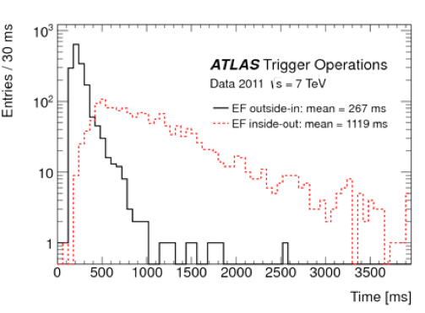
Obiettivi a 6 mesi - ATLAS
confronto tra le prestazioni (latenza, risoluzione) tra uno degli algoritmi muon HLT usati oggi e l'equivalente portato su GPU.
L'algoritmo scelto e' quello HLT EF di muon-tracking inside-out, detto mugirl partendo dalle informazioni ID e le estrapola fino al MS, per costruire dei muoni combinati il tutto viene fatto
tramite un algoritmo multivariato di tipo rete-neurale.
Limite di questo algoritmo e' il timing, a causa dell'affollamento di tracce nell'ID

Slide 7
Obiettivi a 6 mesi - ATLAS
L'algoritmo inside-out si presta perfettamente alla parallelizzazione:
1) c'e' un'ovvio combinatorio delle tracce --> ogni traccia su un core GPU in parallelo
2) un neural netwrok (rete di nodi distribuiti in layer sincroni) si implementa bene in hardware
motiva l'uso di farm di GPU rispetto alla farm convenzionale usata ora.
Gli step da portare avanti:
1) impratichirsi con le GPU multicore NVIDIA --> capire ed implementare semplici algoritmi sfruttando la versione parallela di root su GPU disponile
2) implementare un neural-network di tipo feed-forward con back-propagation su una GPU multicore (usando i core come nodi/layers della rete)
3) addestrare la rete per riconoscere muoni di atlas
4) applicarla al posto dell'algoritmo standard di mugirl e confrontare le differenze

Slide 8
Obiettivi a 6 mesi – Realtime OS
studio e caratterizzazione dei diversi sistemi operativi con driver grafici: indagine preliminare. (HW da acquisire e mettere a disposizione di PISA (Mauro Piccini))

Slide 9
Obiettivi a 6 mesi - NMR
realizzare mappe di diffusione non gaussiana a livello cerebrale di soggetti gia' acquisiti. Le mappe verranno realizzate utilizzando alcuni nostri modelli di fit dei dati ed utilizzando MatLab
inizieremo la conversione dei nostri script di MatLab in linguaggio C.
valutaremo la possibilità di collaborare con il policlinico.
Partecipazione (con contributo) a conferenza su strategie di calcolo per mappe in diffusione non gaussiana in NMR: ESMRMB 2013

Slide 10
Personale da assumere
ATLAS: 1 assegnista con contratto di 1 anno potenzialmente rinnovabile per 3 anni (fondamentale poiché nell’unità maca una persona impegnata in quest’attività a tempo pieno)
Tema: sviluppo di algoritmi di trigger innovativi eseguiti da processori grafici per l’esperimento ATLAS ad LHC
Costo 22946 euro/anno, in apporvazione al CdD 16/5/2013
Ricerca di candidati via passaparola/locandina
Bando al più tra Giugno e Settembre

Slide 11
Personale da assumere
3 borse da 4-6 mesi (cococo) per laureati
Costo ~5k euro ciascuna
2 per NMR cervello (candidati noti) da attivare rapidamente
1 per NMR body policlinico (da individuare il candidato: formazione fisico)

Slide 12
Hardware da acquisire
Server per il calcolo: 2xE52650 (8 cores), 64GB, TITAN fornitore E4 (prezzo da confermare modificando E9090) 4700 Euro. Da istallare il Lab ATLAS
I7-3770, 32 GB, GTX680, I350T2 fornitore CIUTI-Pisa (realtime Mauro) 1500 Euro
3 Desktop + monitor da usare come terminali 3x500 Euro

